Slide 1


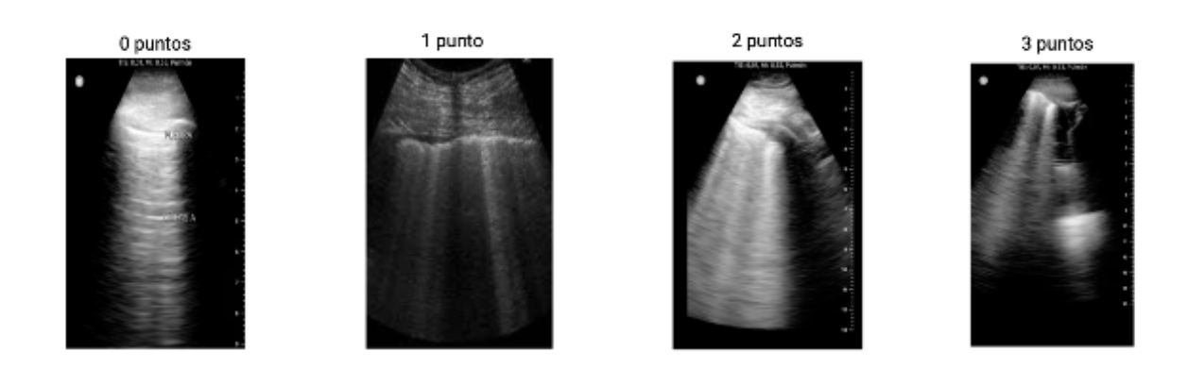
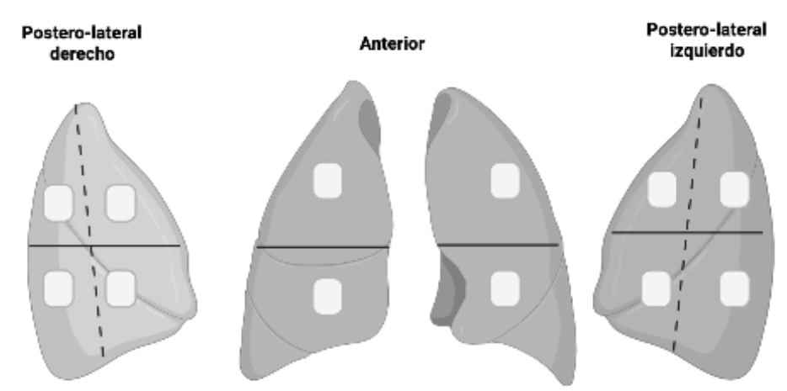
ECOGRAFÍA PULMONAR DURANTE EL SÍNDROME DE AGUDIZACIÓN DE LA EPOC. UTILIDAD DEL LUS- SCORE DURANTE EL INGRESO HOSPITALARIO
Romero-Linares A, Menéndez-Lobo A, Martin S, Ramos C, Lázaro J, Pajares V, Hammadi A, Ramírez G, Hoyas C, Álvarez-Muro L, Romeral D, Rodriguez-Rivas C, Romero- Palacios PJ, Alcázar-Navarrete B
INTRODUCCIÓN
MATERIAL Y MÉTODOS
La guía GesEPOC
propone la valoración mediante ecografía torácica de los pacientes ingresados por un síndrome de agudización de la EPOC (SAE) grave. Sin embargo, se desconoce la utilidad exacta de esta prueba y su relación con otros parámetros clínicos predictivos
Estudio observacional multicéntrico
Pacientes adultos con ingreso hospitalario por SAE.
Ecografía pulmonar (24 horas) LUS-Score + análisis sangre
Se consideró estadísticamente significativa una p<0.05

Slide 2
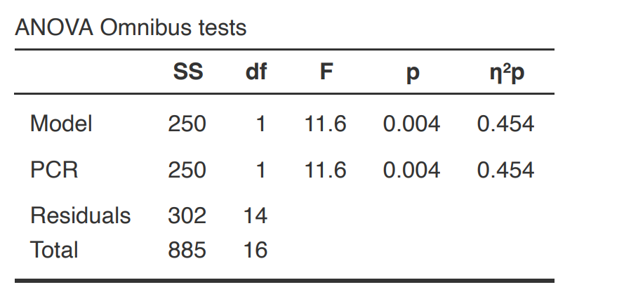
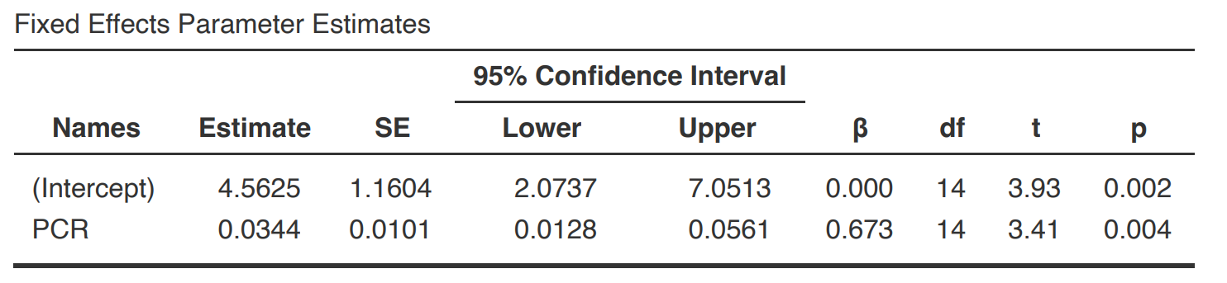
ECOGRAFÍA PULMONAR DURANTE EL SÍNDROME DE AGUDIZACIÓN DE LA EPOC. UTILIDAD DEL LUS- SCORE DURANTE EL INGRESO HOSPITALARIO
Romero-Linares A, Menéndez-Lobo A, Martin S, Ramos C, Lázaro J, Pajares V, Hammadi A, Ramírez G, Hoyas C, Álvarez-Muro L, Romeral D, Rodriguez-Rivas C, Romero- Palacios PJ, Alcázar-Navarrete B
RESULTADOS
VARIABLE | TOTAL (N=71)
Edad, media (DE) | 68.9 ± 9.7
Sexo varón, (%) | 77%
Tabaquismo activo, (%) | 35,70%
DECAF, media (DE) | 1.5 ± 1.0
LUS-Score, media (DE) | 3.9 ± 4.7
LUS-Score >8, (%) | 40,5%
PCR, media (DE) | 69.7 (88.1)
Días de ingreso, media (DE) | 7.9 (6.7)

Slide 3
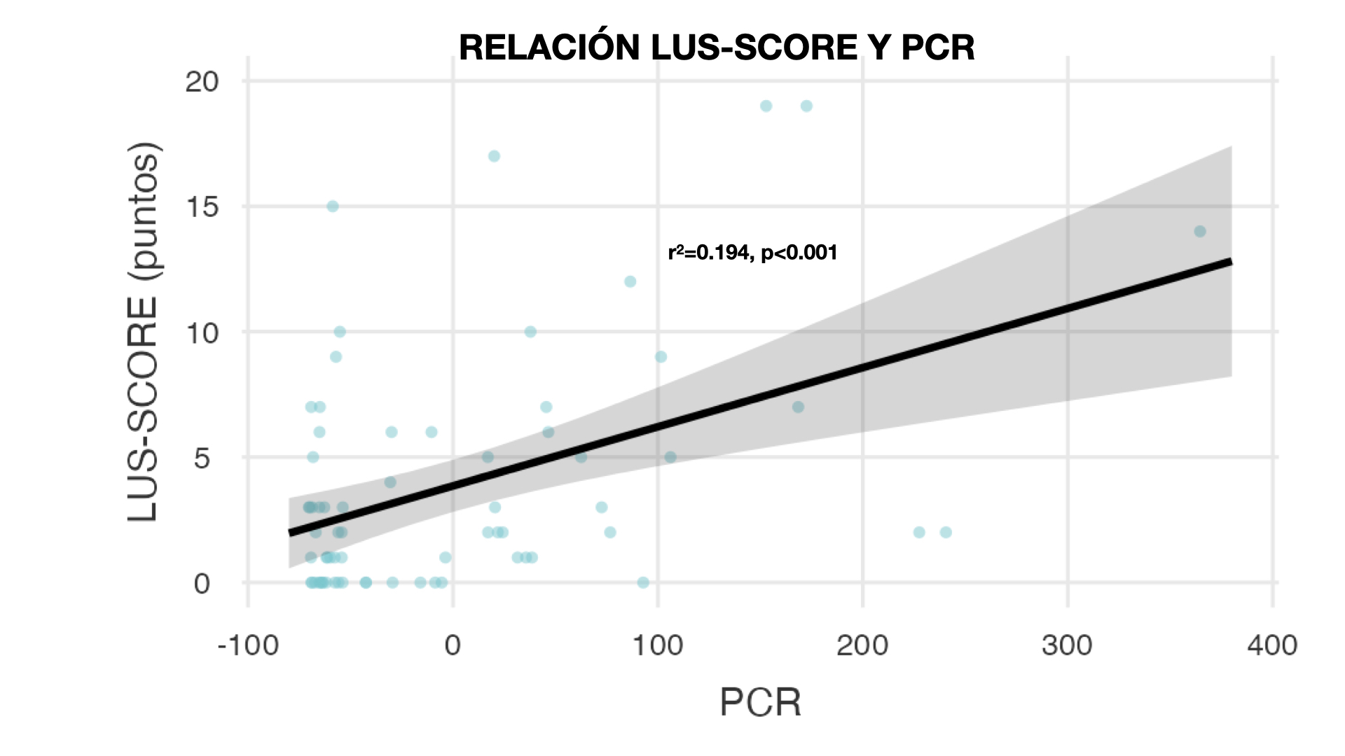
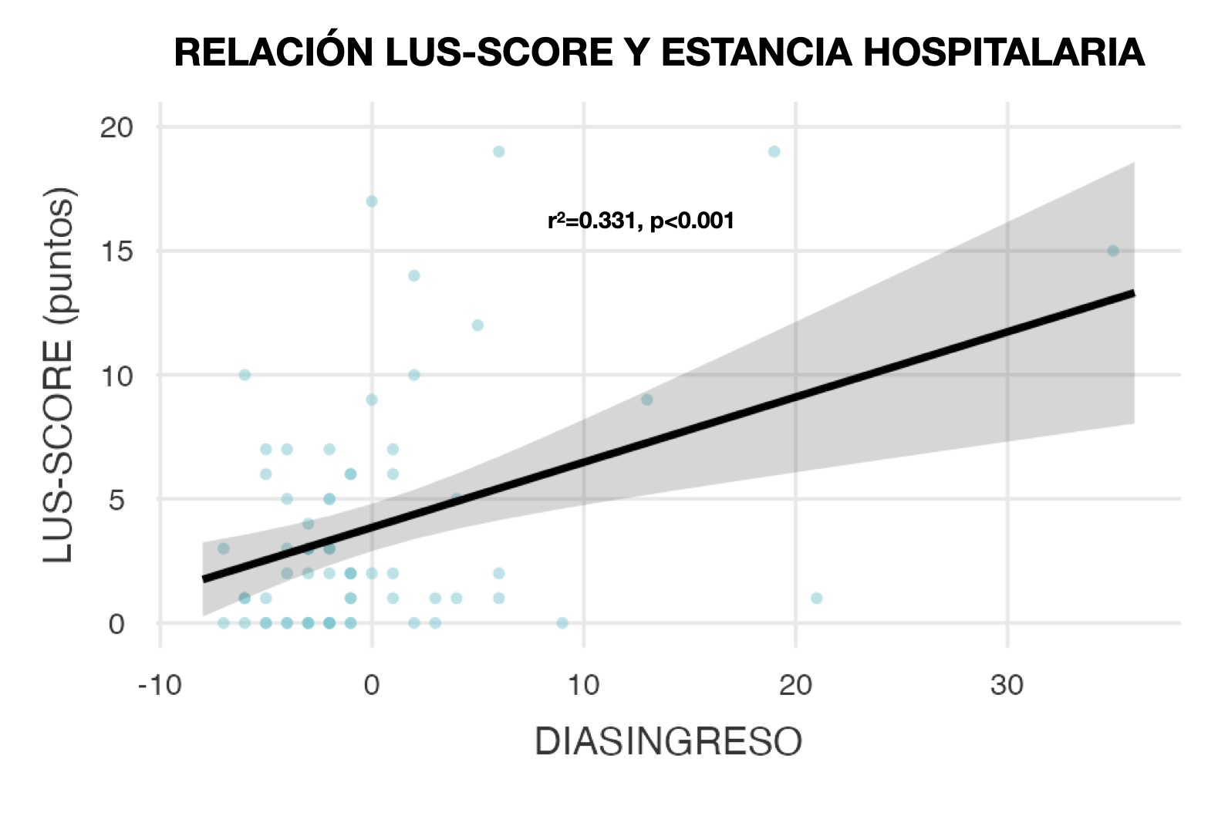
ECOGRAFÍA PULMONAR DURANTE EL SÍNDROME DE AGUDIZACIÓN DE LA EPOC. UTILIDAD DEL LUS- SCORE DURANTE EL INGRESO HOSPITALARIO
Romero-Linares A, Menéndez-Lobo A, Martin S, Ramos C, Lázaro J, Pajares V, Hammadi A, Ramírez G, Hoyas C, Álvarez-Muro L, Romeral D, Rodriguez-Rivas C, Romero- Palacios PJ, Alcázar-Navarrete B
En pacientes con EPOC hospitalizados por SAE grave, la valoración por ecografía pulmonar mediante el LUS-Score se asocia a mayor estancia hospitalaria e inflamación a nivel sistémico.
CONCLUSIONES

